Slide 1
EL PAPEL DE LAS ORGANIZACIONES INTERNACIONALES: OBJETIVOS DE DESARROLLO SOSTENIBLE Y CUESTIONES DE RESPONSABILIDAD GLOBAL

Slide 2
“No se trata sólo de prever el futuro, sino de hacerlo posible». ” El Principito”. Antoine de Saint-Exupéry

Slide 3
Orígenes del término desarrollo
Declaración de Río sobre el Medio Ambiente y el Desarrollo, adoptada tras la Conferencia de Naciones Unidas sobre Medio Ambiente y Desarrollo.
El término desarrollo aparece en la teoría económica a partir de la Segunda Guerra Mundial (Discurso de Harry Truman 1949).
Término será integrado de manera oficial por las Naciones Unidas en su Declaración sobre el Derecho al Desarrollo, adoptada por la Asamblea General en su resolución 41/128, de 4 de diciembre de 1986.
Se destaca de dichos orígenes: asimilación entre las palabras crecimiento económico y desarrollo.

Slide 4
Orígenes del término desarrollo
Cooperación
Endeudamiento
Desigualdad y pobreza

Slide 5
Concepto de desarrollo : años 90
Fracaso de “occidentalización de las economías del Sur :
Deslocalización industrial de Occidente.
Laxismo sobre el medio ambiente.
Nueva percepción del concepto de desarrollo
Respeto de los recursos limitados y no renovables del planeta.
Del concepto de crecimiento económico se pasa al desarrollo de una conciencia mundial, a un Desarrollo Sostenible.
Dicho concepto pretende conciliar tres pilares:
Desarrollo económico.
Protección del medio ambiente.
Desarrollo social.

Slide 6
Desarrollo Sostenible : definición
La noción de desarrollo sostenible será utilizada por primera vez en 1980 en un documento titulado La estrategia de la conservación mundial de la UMN (Unión Mundial para la Naturaleza).
1987 Informe Brundtland:
“El desarrollo sostenible se define como aquel desarrollo que satisface las necesidades del presente sin comprometer la capacidad de satisfacción de las necesidades de las futuras generaciones.”
Objetivos :
La primera prioridad debe ser la protección del planeta y por consiguiente la adopción de modos de producción respetuosos del medio ambiente.
El modo de vida y de consumo del Occidente no puede extenderse al resto del mundo sin que la tierra sea gravemente amenazada.

Slide 7
Desarrollo Sostenible : evolución
Primera Cumbre Mundial de la Tierra” de Río (1992): la noción de desarrollo sostenible es oficialmente adoptada como fundamento de cooperación internacional.
Objetivo :creación de nuevas alianzas con el fin único de brindar soluciones aptas al desarrollo sostenible.
Metodología: «pensar globalmente y actuar localmente» , es la enmienda a seguir por los Estados y por sus colectividades territoriales.
GOBERNANZA EN MATERIA DE DESARROLLO SOSTENIBLE

Slide 8
¿Qué sucederá a partir de Río?
Número progresivo de acuerdos multilaterales, así como un despliegue de instituciones a nivel local, nacional, regional e internacional, y de agencias de las Naciones Unidas
FRAGMENTACIÓN EN MATERIA DE GOBERNANZA DEL DESARROLLO SOSTENIBLE
frenando de esta manera la existencia de un enfoque estratégico en la materia.

Slide 9
Gobernanza del Desarrollo Sostenible: ONU
Asamblea general de las Naciones Unidas : adopción de una multitud de resoluciones que afirman la interconexión entre desarrollo social, económico y medioambiental.
Consejo económico y social de las Naciones Unidas (ECOSOC).
Comité Económico y Financiero de las Naciones Unidas (ECOFIN).
Programa de Naciones Unidas para el Medio Ambiente (PNUMA).
Grupo de Gestión Ambiental (GGA).
Programa de Naciones Unidas para el Desarrollo (PNUD).
Comisión de Desarrollo Sostenible de las Naciones Unidas (CDS).

Slide 10
Gobernanza del Desarrollo Sostenible: Otros actores
Fondo Monetario Internacional (FMI).
Banco Mundial (BM).
Organizacion Mundial de Comercio (OMC): dispone de un órgano cuyo poder coercitivo, permite la imposición de reales sanciones a aquellos Estados que no cumplen con las reglas existentes en materia de intercambios comerciales.

Slide 11
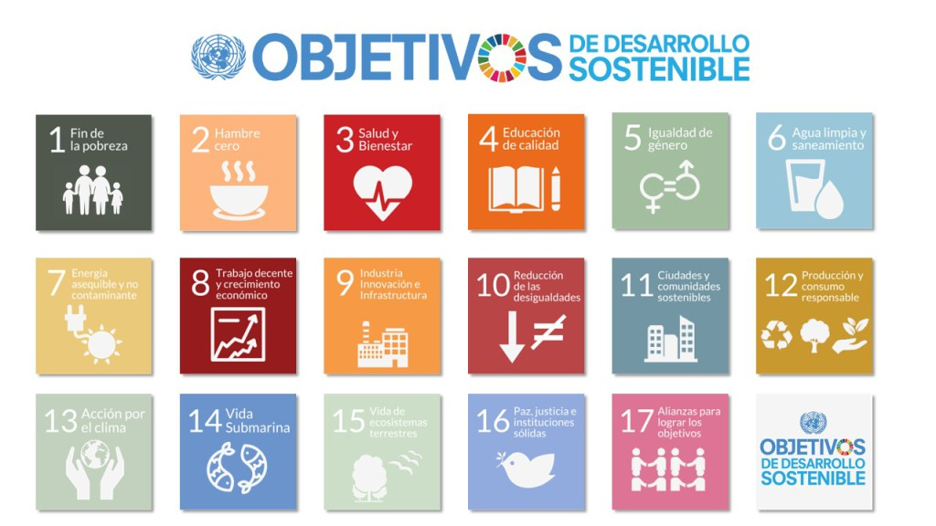
Los retos y desafíos de la nueva Gobernanza Mundial
ODS: 2015 representa un llamado universal a la acción de transformar el mundo.
“Desarrollo sostenible no es concebible sin una cooperación internacional fuerte”

Slide 12
Factores relevantes de la Agenda 2030
La importancia otorgada a las condiciones específicas de cada país, concretamente a la atención brindada a los más vulnerables.
El carácter inclusivo del desarrollo sostenible el cual debe estar centrado en las personas.

Slide 13
La importancia de una gobernanza climática global
Sostenibilidad ambiental
Sostenibilidad social
Sostenibilidad económica

Slide 14
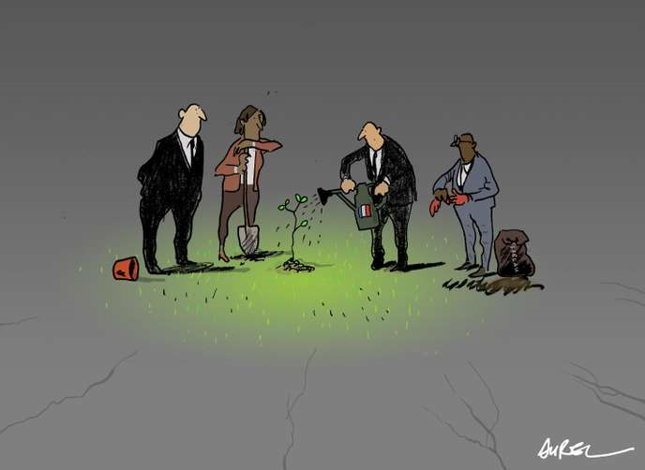
La “urgencia” de un Pacto Mundial del Medio Ambiente
“Ante la amenaza del colapso de la biosfera, la humanidad no puede responder a través de simples y bonitos principios que carecen de alcance concreto”. Emmanuel Macrón.
LeMondeDiplomatique

Slide 15
La urgencia de un Pacto Mundial del Medio Ambiente
OBJETIVO: crear un marco jurídico global y obligatorio para la protección, del Medio ambiente fundándose en los grandes principios del derecho internacional del medio ambiente.
Características del Pacto:
Bajo la dinámica de la Agenda 2030 para el desarrollo sostenible así como los Acuerdos de París de protección y conservación del medio ambiente.
Iniciativa abierta e inclusiva.
Creación de un enlace entre los diferentes tratados sectoriales existentes (clima, biodiversidad, residuos, contaminación, etc)
Fuerza obligatoria.

